Slide 1
情報ネットワーク学演習 II （IaaSの実装）
3班
阿部 修也
西村 友佑
佐竹 幸大
錦織 秀

Slide 2
概要
基本的なIaaSの機能
ネットワークモデル
実装したIaaSの機能の概要
各端末の説明
動作例
独自機能
故障検知

Slide 3
ネットワークモデル
ユーザ端末
IP: 192.68.1.200
〜 192.168.1.232
Switch Network
(IP: 192.168.1.1)
管理用端末
IP: 192.168.1.7
〜 192.168.1.9
・・・
IP:192.168.1.250 / 24
C
Webサーバ
IP: 192.168.1.251
〜 192.168.1.254
VM Manager
VM Manager
IP 管理
IP:192.168.1.2 / 24
IP:192.168.1.4 / 24
・・
・・
Shared NW
Shared NW
IP: 192.168.1.3/24
・・
IP: 192.168.1.5/24
・・
VMに割り当てるIP: 192.168.1.10 〜 192.168.1.199

Slide 4
IaaSの機能
ユーザ端末がコンテナの立ち上げを要求
ユーザ端末はsshによりコンテナを操作
スライスを形成
ユーザ端末とコンテナごとに プライベートなネットワークを形成
他端末からはそのコンテナにアクセスできない
コントローラなどは独自の管理用スライスを形成

Slide 5
各端末の説明 1/2
ユーザ端末
WEBサーバを通してVMマネージャに コンテナ立ち上げを要求する端末
立ち上げたコンテナと通信可能
管理用端末
ネットワークを管理するための端末
Rest APIによりトポロジ・スライスの状態を確認可能
VMマネージャ
コンテナの管理を行うための機能・その機能を持つサーバ
Rest APIによりネットワークスライスの 構築・削除を要求可能

Slide 6
各端末の説明 2/2
コントローラ
OpenFlowのメッセージを用いてスイッチに指示を与える端末
トポロジ情報，スライス情報を管理
コンテナ
VMマネージャ内に設置された仮想マシン
コンテナごとにIPアドレスが割り当てられる
スイッチ
スイッチ同士で相互に接続することでネットワークを構成
ルータとして機能
スライス内通信を実現

Slide 7
ネットワークモデル
ユーザ端末がコンテナの立ち上げを要求
ユーザ端末
IP: 192.68.1.200
〜 192.168.1.232
Switch Network
(IP: 192.168.1.1)
管理用端末
IP: 192.168.1.7
〜 192.168.1.9
・・・
IP:192.168.1.250 / 24
C
Webサーバ
IP: 192.168.1.251
〜 192.168.1.254
VM Manager
VM Manager
IP 管理
IP:192.168.1.2 / 24
IP:192.168.1.4 / 24
・・
・・
Shared NW
Shared NW
IP: 192.168.1.3/24
・・
IP: 192.168.1.5/24
・・
VMに割り当てるIP: 192.168.1.10 〜 192.168.1.199

Slide 8
ネットワークモデル
ユーザ端末
IP: 192.68.1.200
〜 192.168.1.232
Switch Network
(IP: 192.168.1.1)
管理用端末
IP: 192.168.1.7
〜 192.168.1.9
・・・
IP:192.168.1.250 / 24
C
Webサーバ
IP: 192.168.1.251
〜 192.168.1.254
VM Manager
VM Manager
IP 管理
IP:192.168.1.2 / 24
IP:192.168.1.4 / 24
・・
・・
Shared NW
Shared NW
IP: 192.168.1.3/24
・・
IP: 192.168.1.5/24
・・
ユーザのコンテナ立ち上げ要求を受けたWebサーバがVM managerに要求を通知
VMに割り当てるIP: 192.168.1.10 〜 192.168.1.199

Slide 9
ネットワークモデル
立ち上げたコンテナの情報を通知
Switch Network
(IP: 192.168.1.1)
ユーザ端末
IP: 192.68.1.200
〜 192.168.1.232
管理用端末
IP: 192.168.1.7
〜 192.168.1.9
・・・
IP:192.168.1.250 / 24
C
Webサーバ
IP: 192.168.1.251
〜 192.168.1.254
VM Manager
VM Manager
IP 管理
IP:192.168.1.2 / 24
IP:192.168.1.4 / 24
・・
・・
Shared NW
Shared NW
IP: 192.168.1.3/24
・・
IP: 192.168.1.5/24
・・
VMに割り当てるIP: 192.168.1.10 〜 192.168.1.199

Slide 10
ネットワークモデル
sshによりコンテナを操作
Switch Network
(IP: 192.168.1.1)
ユーザ端末
IP: 192.68.1.200
〜 192.168.1.232
管理用端末
IP: 192.168.1.7
〜 192.168.1.9
・・・
IP:192.168.1.250 / 24
C
Webサーバ
IP: 192.168.1.251
〜 192.168.1.254
VM Manager
VM Manager
IP 管理
IP:192.168.1.2 / 24
IP:192.168.1.4 / 24
・・
・・
Shared NW
Shared NW
IP: 192.168.1.3/24
・・
IP: 192.168.1.5/24
・・
VMに割り当てるIP: 192.168.1.10 〜 192.168.1.199

Slide 11
ネットワークモデル
プライベートなネットワークを形成
ユーザ端末
IP: 192.68.1.200
〜 192.168.1.232
Switch Network
(IP: 192.168.1.1)
管理用端末
IP: 192.168.1.7
〜 192.168.1.9
・・・
IP:192.168.1.250 / 24
C
Webサーバ
IP: 192.168.1.251
〜 192.168.1.254
VM Manager
VM Manager
IP 管理
IP:192.168.1.2 / 24
IP:192.168.1.4 / 24
・・
・・
Shared NW
Shared NW
IP: 192.168.1.3/24
・・
IP: 192.168.1.5/24
・・
VMに割り当てるIP: 192.168.1.10 〜 192.168.1.199

Slide 12
ネットワークモデル
ユーザ端末
プライベートなネットワークを形成
ユーザ端末
IP: 192.68.1.200
〜 192.168.1.232
Switch Network
(IP: 192.168.1.1)
管理用端末
IP: 192.168.1.7
〜 192.168.1.9
・・・
IP:192.168.1.250 / 24
C
Webサーバ
IP: 192.168.1.251
〜 192.168.1.254
VM Manager
VM Manager
IP 管理
IP:192.168.1.2 / 24
IP:192.168.1.4 / 24
・・
・・
Shared NW
Shared NW
IP: 192.168.1.3/24
・・
IP: 192.168.1.5/24
・・
VMに割り当てるIP: 192.168.1.10 〜 192.168.1.199

Slide 13
ネットワークモデル
ユーザ端末
プライベートなネットワークを形成
ユーザ端末
IP: 192.68.1.200
〜 192.168.1.232
Switch Network
(IP: 192.168.1.1)
管理用端末
IP: 192.168.1.7
〜 192.168.1.9
・・・
IP:192.168.1.250 / 24
C
Webサーバ
IP: 192.168.1.251
〜 192.168.1.254
VM Manager
VM Manager
IP 管理
IP:192.168.1.2 / 24
IP:192.168.1.4 / 24
・・
・・
Shared NW
Shared NW
IP: 192.168.1.3/24
・・
IP: 192.168.1.5/24
・・
VMに割り当てるIP: 192.168.1.10 〜 192.168.1.199

Slide 14
ネットワークモデル
ユーザ端末
プライベートなネットワークを形成
ユーザ端末
IP: 192.68.1.200
〜 192.168.1.232
Switch Network
(IP: 192.168.1.1)
管理用端末
IP: 192.168.1.7
〜 192.168.1.9
・・・
IP:192.168.1.250 / 24
C
Webサーバ
IP: 192.168.1.251
〜 192.168.1.254
VM Manager
VM Manager
IP 管理
IP:192.168.1.2 / 24
IP:192.168.1.4 / 24
・・
・・
Shared NW
Shared NW
IP: 192.168.1.3/24
・・
IP: 192.168.1.5/24
・・
アクセス不可
VMに割り当てるIP: 192.168.1.10 〜 192.168.1.199

Slide 15
独自機能（故障スイッチ回避）
目的
パフォーマンスの低下したスイッチの検出
手法
コントローラは各スイッチに 送受信パケット数情報を要求
パフォーマンスが低下したスイッチを パス計算時に除外

Slide 16
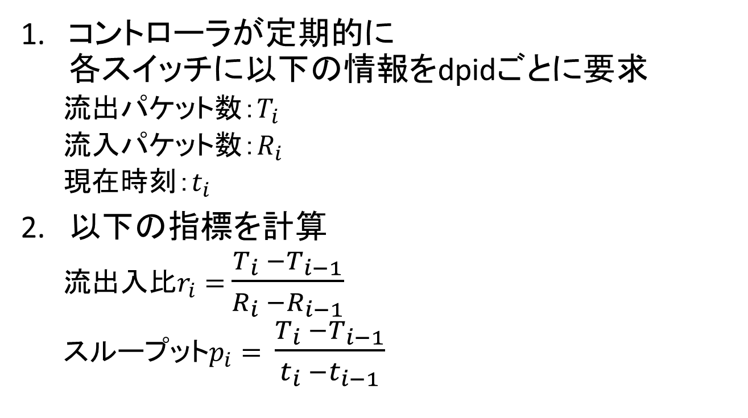
コントローラのスイッチ故障検知
コントローラが定期的に 各スイッチに以下の情報をdpidごとに要求
流出パケット数：$T_{i}$
流入パケット数：$R_{i}$
現在時刻：$t_{i}$
以下の指標を計算
流出入比$r_{i}=$ $\frac{T_{i} −T_{i−1}}{R_{i} −R_{i−1}}$
スループット$p_{i}=$ $\frac{T_{i} −T_{i−1}}{t_{i} −t_{i−1}}$

Slide 17
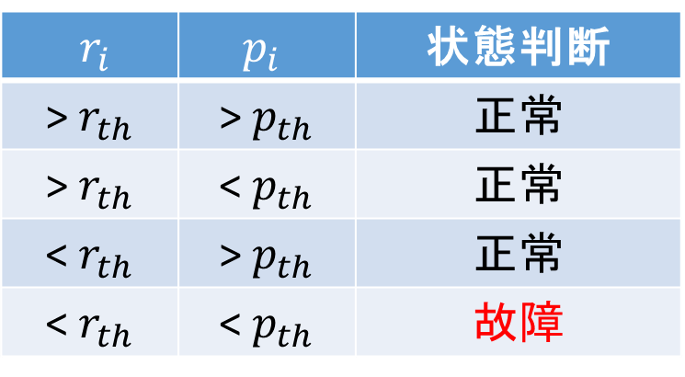

故障スイッチのパス計算除外
以下の表に従って故障有無の判断
パス計算時に故障スイッチを除外してパス計算
$r_{i}$ | $$p_{i}$$ | 状態判断
> $r_{th}$ | > $p_{th}$ | 正常
> $r_{th}$ | < $p_{th}$ | 正常
< $r_{th}$ | > $p_{th}$ | 正常
< $r_{th}$ | < $p_{th}$ | 故障
閾値$r_{th}, p_{th}$は予め決定

Slide 18
まとめ
基礎的なIaaSを実装
ユーザ端末がコンテナの立ち上げを要求
プライベートなスライスを形成
故障スイッチのパス除外機能を実装
コントローラのスイッチ故障検知
流出入比とスループットから判断
故障スイッチをパス計算時に除外

Slide 20
デモ用スライド

Slide 21
基礎機能
コントローラ（しお）を起動
コントローラ（しお）側のREST APIを起動
コントローラ（しお）のVM端末からpingを送る（適当宛）
管理用端末（しお）からコントローラに向かってpingを送る
.1.6（にしこ）からpingを送る（.1.251宛）
.1.4（あべ）からpingを送る（.1.251宛）
.1.222(さたけ)からpingを送る（ .1.6宛）
.1.222(さたけ)から.1.6のwebページを見る
.1.222(さたけ)からコンテナ立ち上げ

Slide 22
基礎機能 1/2
1人目
参加ユーザ端末がpingを打つ
Webサーバ（192.168.1.6）にブラウザでアクセス
ブラウザでコンテナ立ち上げ要求
立ち上がったコンテナのIPアドレスにssh
管理用端末にpingを打つ（通らないことの確認）

Slide 23
基礎機能 2/2
2人目
参加ユーザ端末がpingを打つ
Webサーバ（192.168.1.6）にブラウザでアクセス
ブラウザでコンテナ立ち上げ要求
立ち上がったコンテナのIPアドレスにssh
1人目のコンテナにpingを打つ

Slide 24
独自機能

